Slide 1
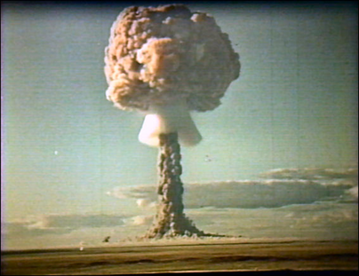
Институт физики Земли РАН РФ, Национальный ядерный Центр РК
ХАРАКТЕРИСТИКИ ГЕОДИНАМИЧЕСКИХ ПРОЦЕССОВ В РАЙОНЕ СЕМИПАЛАТИНСКОГО ИСПЫТАТЕЛЬНОГО ПОЛИГОНА ПО ДАННЫМ О ПОГЛОЩЕНИИ КОРОТКОПЕРИОДНЫХ ПОПЕРЕЧНЫХ ВОЛН
¹⁾Копничев Ю.Ф. , ²⁾Соколова И.Н.
¹⁾Институт физики Земли РАН, Москва, Россия ²⁾ Филиал "Институт геофизических исследований" РГП НЯЦ РК, г.Курчатов, Казахстан

Slide 2
Институт физики Земли РАН РФ, Национальный ядерный Центр РК
СОДЕРЖАНИЕ
Поглощение короткопериодных S-волн в земной коре и верхах мантии по характеристикам коды записей калибровочных взрывов в районе Семипалатинского испытательного полигона (СИП).
Пространственно-временные вариации поля поглощения в районе СИП по записям подземных ядерных взрывов (ПЯВ), полученным станцией TLG. Анализировалась величина параметра Lg/Pg, который характеризует поглощение поперечных волн в земной коре на всей трассе от очага до станции.
Временные вариации поглощения в земной коре СИП по записям химических взрывов на карьере Кара-Жыра, полученным станцией MKAR.
Заключение.

Slide 3
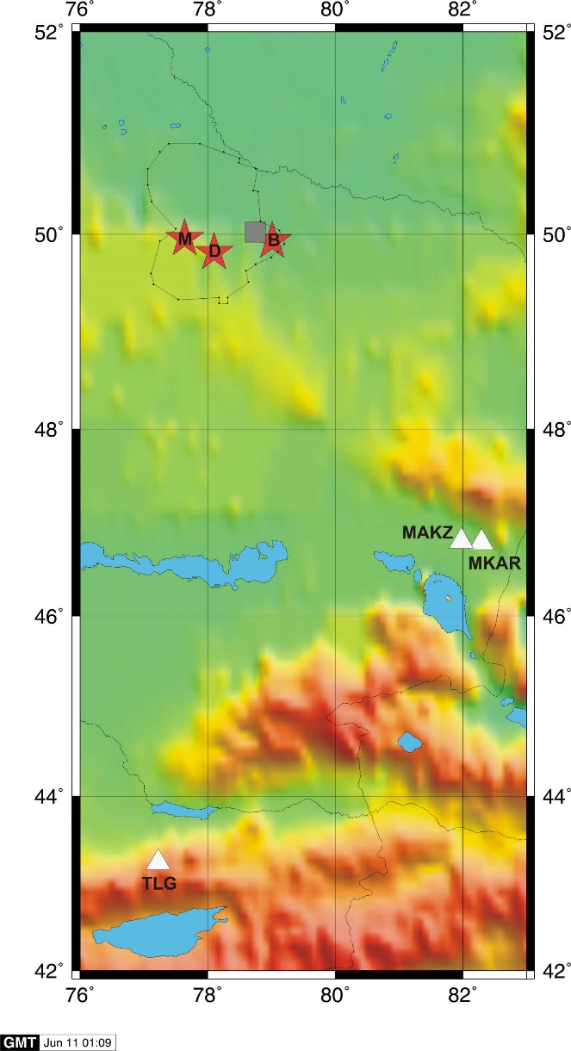
Институт физики Земли РАН РФ, Национальный ядерный Центр РК
Рис.3. Карта площадки Балапан. 1 – молодые осадочные породы, 2 – выходы палеозойского фундамента, 3 – разломные зоны. 4 – эпицентры калибровочных взрывов (табл.1), 5 – сейсмические станции. Врезка: станция KUR, 6 - антиклинории, 7 - площадки Дегелен и Балапан.
Рис.2. Общие огибающие коды записей калибровочных взрывов на площадке Балапан. Канал 1.25 Гц.
Рис.1. Карта района исследований. 42-52 гр., 75-85 гр. Треугольники – станции (TLG, MKAR/MAKZ). Звездочки – испытательные площадки СИП, квадратик - карьер Кара-Жыра. Показаны контуры СИП.

Slide 4
Институт физики Земли РАН РФ, Национальный ядерный Центр РК
Рис.4. Общие огибающие коды записей калибровочных взрывов на площадке Дегелен (ЧИСС-канал 1.25 Гц). Цифры показывают номера станций. Пунктир – огибающая коды для станции 6 (площадка Балапан, рис.3). Точками показан разброс данных при построении огибающей (станция 5). Для станции 8 показана индивидуальная огибающая.
Рис.5. Карта площадки Дегелен. 1 –массив Дегелен (палеозойские породы), 2 – разломы второго порядка. 3 – эпицентры калибровочных взрывов, 4 – сейсмические станции.

Slide 5
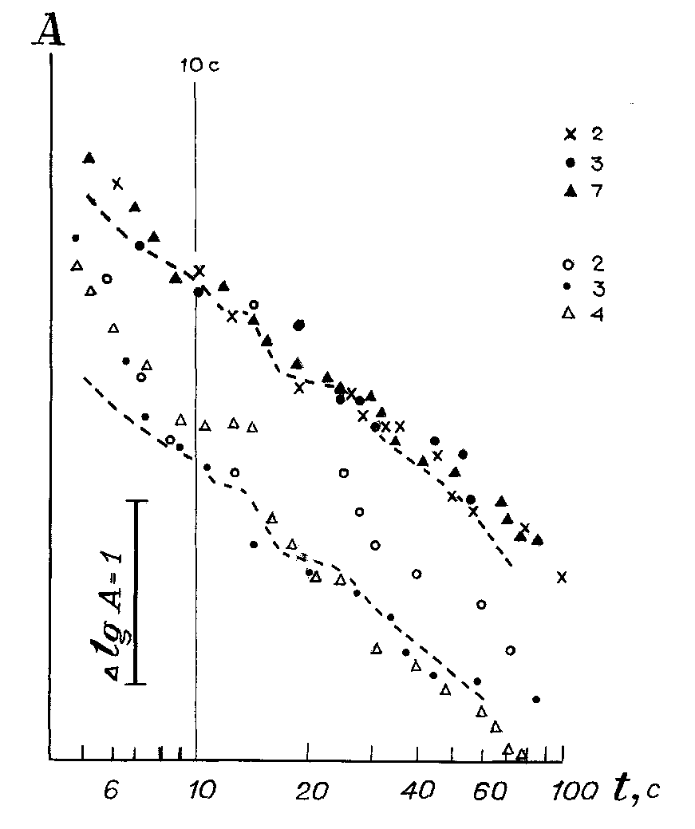
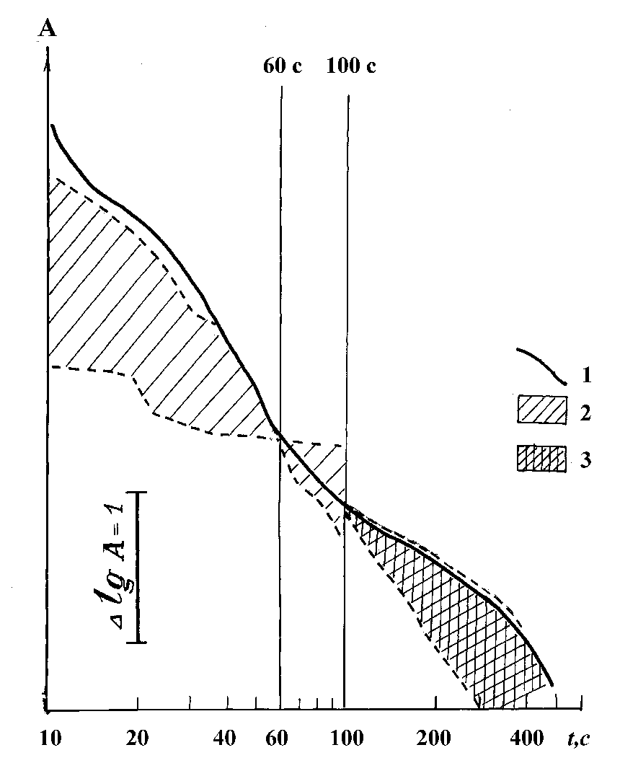
Институт физики Земли РАН РФ, Национальный ядерный Центр РК
Риc. 6 - Огибающие коды для фильтра 5 Гц, построенные по записям калибровочных взрывов на Дегелене (верхние кривые) и Балапане. Цифры указывают номера станций. Пунктир – общая огибающая коды для взрывов на карьере Котур-Булак (станция TLG).
Рис. 7 - Диапазон разброса данных для огибающих коды, построенных по записям 40 цифровых станций в районе Центрального Тянь-Шаня. 1 – общая огибающая коды, построенная по записям станций 6 (Балапан) и KURK. 2 – огибающие совмещены при t = 60 с; 3 – при t=100с.

Slide 6
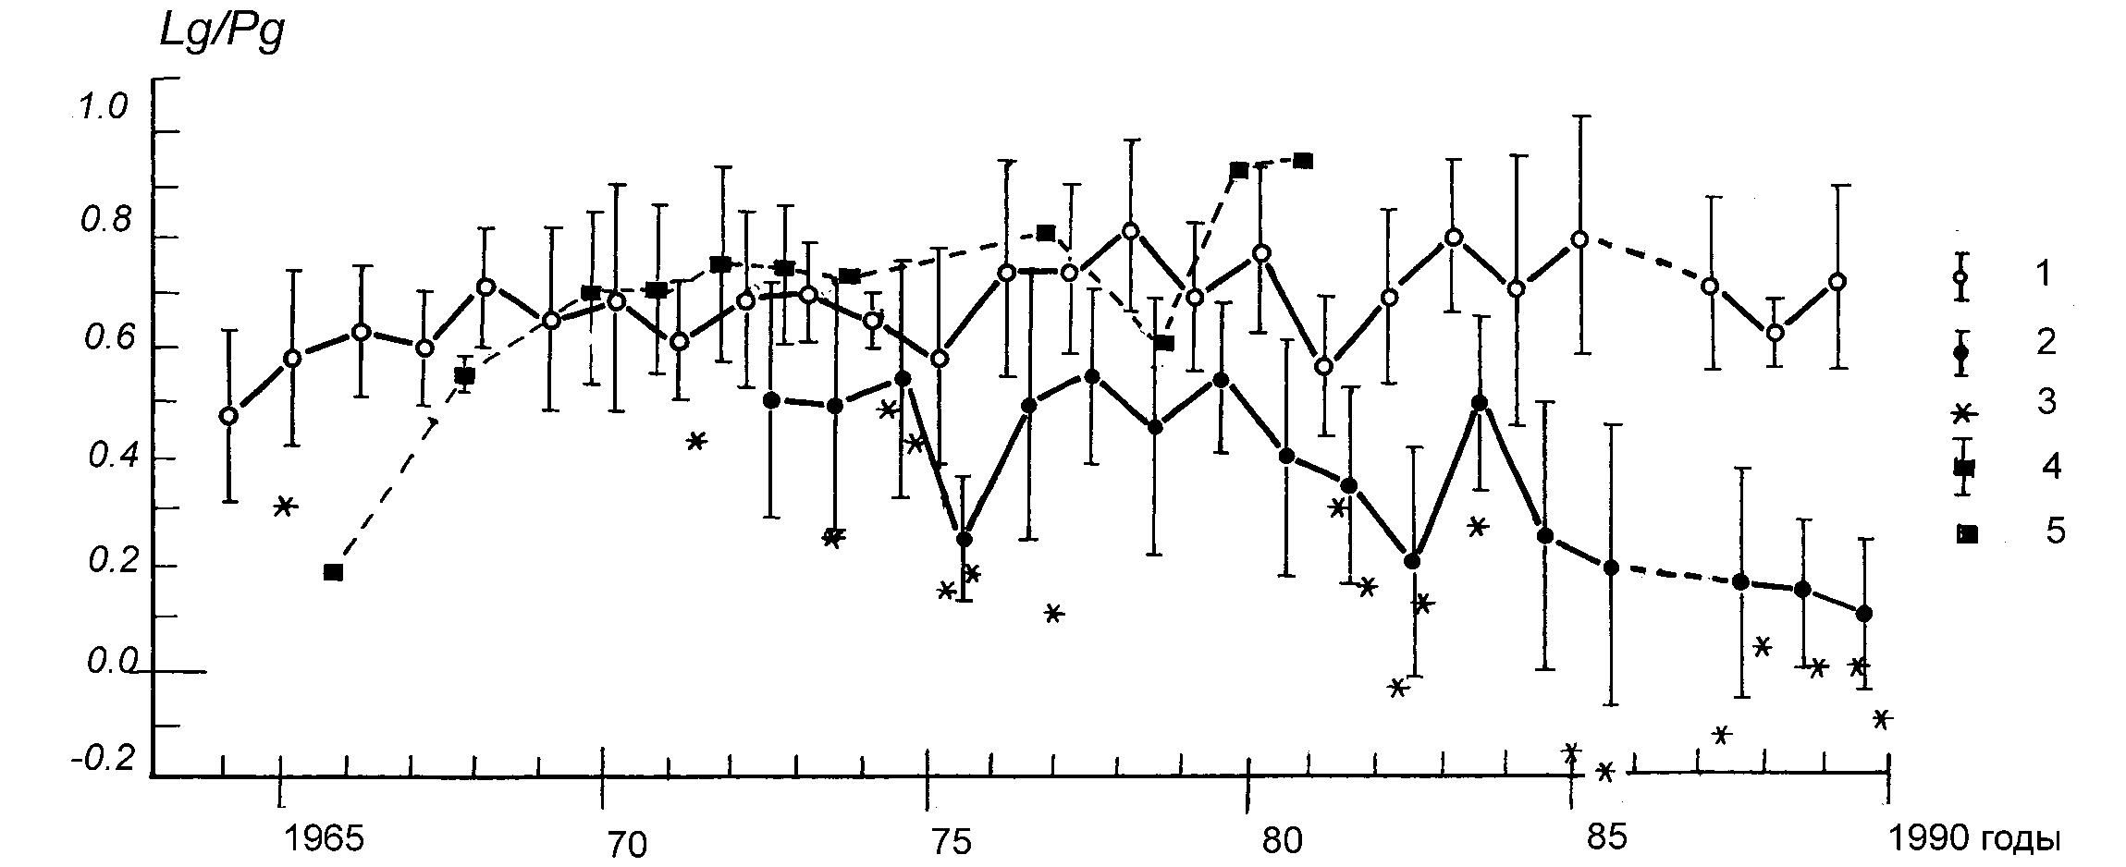
Институт физики Земли РАН РФ, Национальный ядерный Центр РК
Рис.8. Вариации параметра Lg/Pg для ПЯВ на СИП, зарегистрированных станцией TLG. ЧИСС-канал 1.25 Гц. Средние годовые значения и стандартные отклонения для площадок Дегелен (1), Балапан (2) и Муржик (4). Данные для отдельных взрывов с эпицентрами вблизи от разломных зон для площадки Балапан (3). 5 – данные для отдельных взрывов на площадке Муржик.

Slide 7
Институт физики Земли РАН РФ, Национальный ядерный Центр РК
Рис.9. Вариации параметра Lg/Pg для карьерных взрывов на СИП, ст. MKAR.

Slide 8
Институт физики Земли РАН РФ, Национальный ядерный Центр РК
Заключение
По записям калибровочных химических взрывов в районе СИП, полученным близкими станциями, изучена структура поля поглощения в областях плошадок Балапан и Дегелен. Анализировались характеристики огибающих короткопериодной коды (на частотах 1.25 и 5 Гц). Показано, что в области Балапана, где проходят две крупные разломные зоны, в 1997-2000 гг. наблюдалось аномально высокое поглощение S-волн в нижней коре и верхах мантии. В области Дегелена на таких глубинах поглощение было существенно более слабым.
По записям более 260 ПЯВ, полученных станцией TLG, расположенной на Северном Тянь-Шане, на расстояниях 730-770 км от эпицентральной зоны, изучены временные вариации отношения амплитуд волн Lg и Pg (параметра Lg/Pg). Установлено, что данный параметр изменялся во времени существенно различным образом для площадок Муржик, Дегелен и Балапан. Для взрывов на Балапане наблюдалось существенное увеличение поглощения S-волн в земной коре в 80-х годах. Рассмотрены временные вариации параметра Lg/Pg по записям карьерных взрывов, проводившихся начиная с 2002 г. к северу от площадки Балапан и зарегистрированных станцией MKAR, расположенной в районе восточного Казахстана. Показано, что величина указанного параметра росла с 2002 по 2006 гг., а далее, до 2021 г. находилась приблизительно на одном уровне.
Предполагается, что пространственно-временные вариации структуры поля поглощения связаны с подъемом ювенильных флюидов по крупным разломным зонам, обусловленным длительным интенсивным воздействием мощных взрывов, и дальнейшей миграцией их в горизонтальном направлении. Такой механизм позволяет объяснить также существование крупной тепловой аномалии в районе северо-восточного Казахстана, включающего СИП.

